Slide 1
ADL研修 調査課題
建設業界
都築電気株式会社
ＡＩラボセンター
今井智章

Slide 2
アジェンダ
近年の建設業界
データ分析事例
都築電気の参入可能性
まとめ

Slide 3
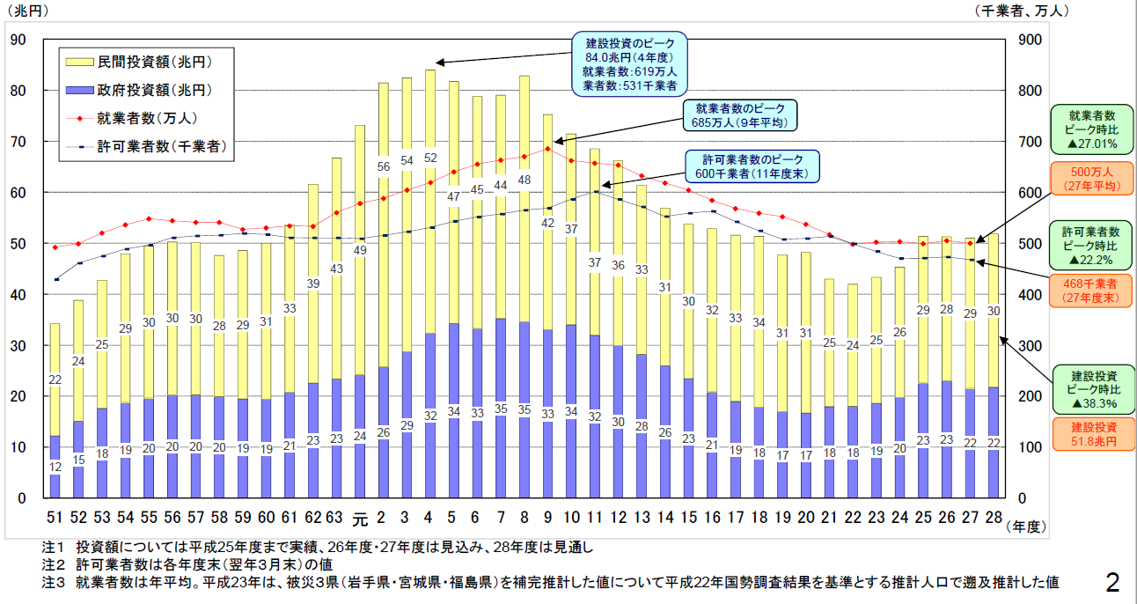
近年の建設業界
建設業界における投資額や就業者数の年度推移
出典：国土交通省『建設産業の現状と課題』(http://www.mlit.go.jp/common/001149561.pdf)

Slide 4
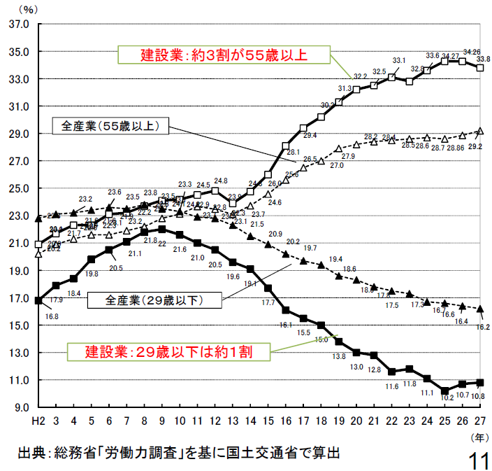
近年の建設業界
建設業界における年代別の就業者数の年度推移
出典：国土交通省『建設産業の現状と課題』(http://www.mlit.go.jp/common/001149561.pdf)

Slide 5
近年の建設業界
建設業界における年代別の就業者数の年度推移
建設業界の労働者不足が今後より深刻化
出典：国土交通省『建設産業の現状と課題』(http://www.mlit.go.jp/common/001149561.pdf)

Slide 6
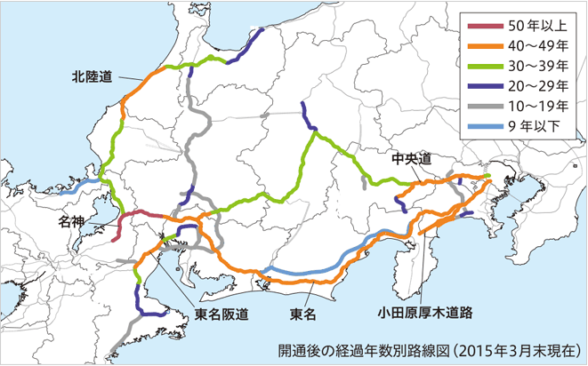
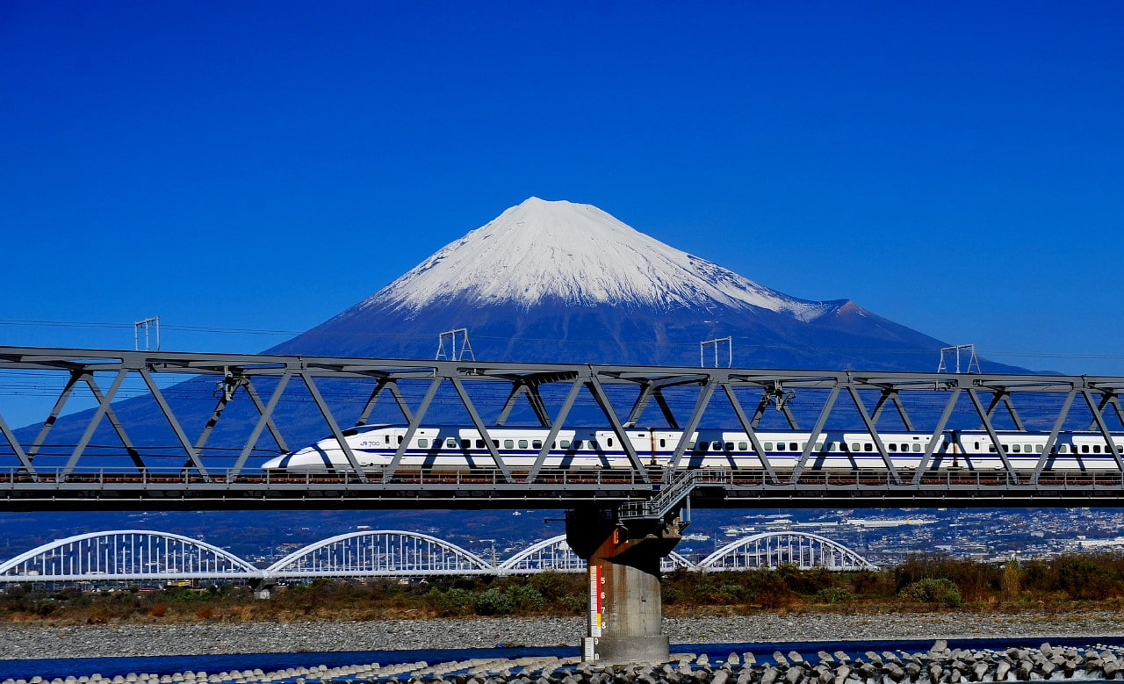
近年の建設業界
出典：富士山と美の東海道新幹線。(https://blog.goo.ne.jp/spt54xe9/e/1705e53483ada9e0fd300d24ce0c9d5e)
出典：nexco中日本(https://www.c-nexco.co.jp/koushin/)
日本の大動脈の高速道路や新幹線が耐用年を迎えようとしている
ただし、これらの主要な交通網は既に大規模な修繕が行われている

Slide 7
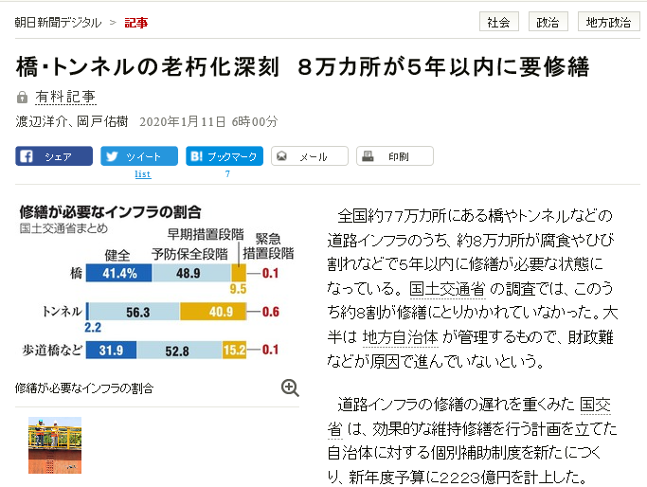
近年の建設業界
出典：朝日新聞デジタル(https://www.asahi.com/articles/ASMDC5WNBMDCUTIL02Q.html)
一方、地方のインフラも含めると、約8割が修繕に取りかかれていない。

Slide 8
近年の建設業界
労働者不足が深刻な中、
建造物の修繕が追い付いていない。
建造物の保守にデータ分析が
活かせないだろうか。
出典：朝日新聞デジタル(https://www.asahi.com/articles/ASMDC5WNBMDCUTIL02Q.html)
一方、地方のインフラも含めると、約8割が修繕に取りかかれていない。

Slide 9
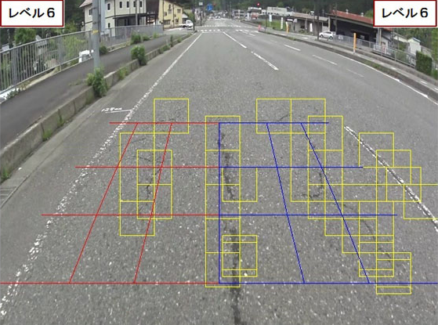
データ分析事例①
画像解析による路面の損傷検出(福田道路、NEC)
ディープラーニングを活用してひび割れとその劣化レベルを検出
専門技術者の目視点検と同等の検出レベル
GPSを使用することで地図上で路面状況の確認が可能
出典：NEC プレスリリース(https://jpn.nec.com/press/201701/20170131_01.html)

Slide 10
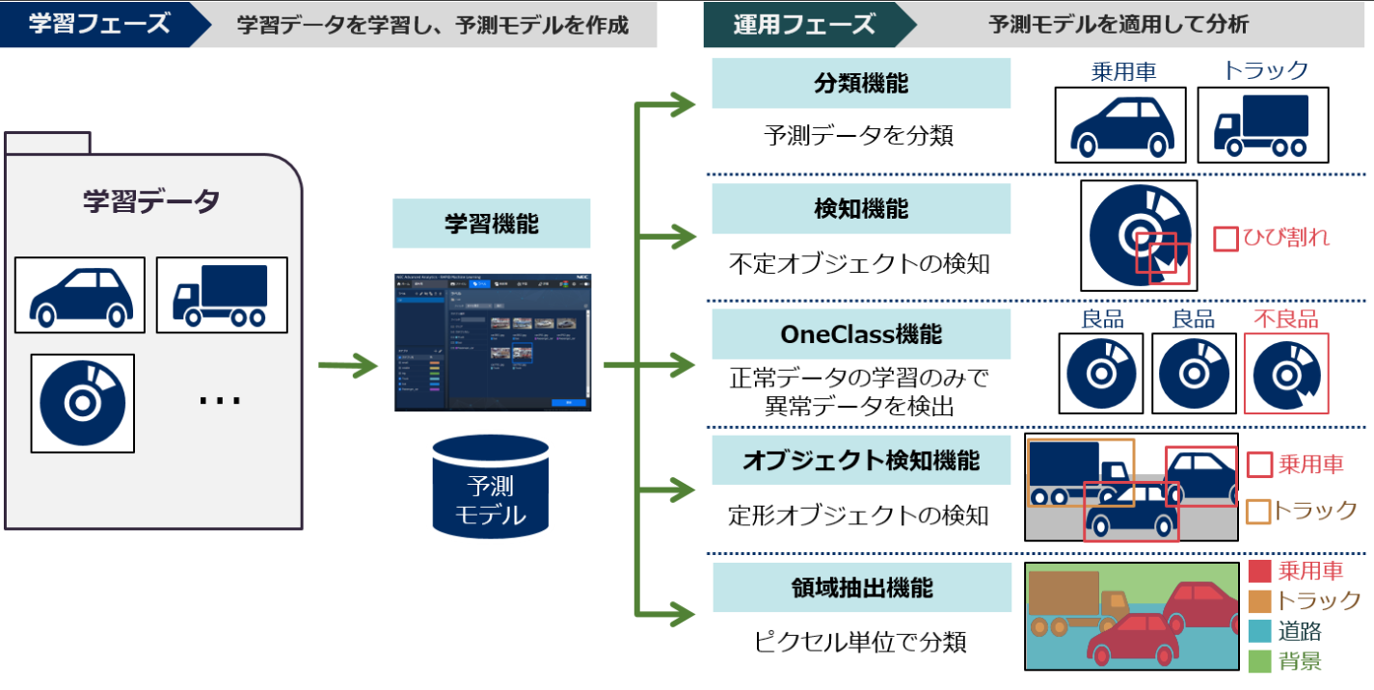
データ分析事例①
NEC Advanced Analytics RAPID学習
出典：NEC RAPID機械学習(https://jpn.nec.com/rapid/overview_ima.html?)
分類や検知など、機械学習を使った画像解析を行うことのできるパッケージソフト
Notes:
アノテーションはクライアントが行うのか気になり調べたら、「専門家の判断に基づく手本データを学習させることで」とあった
→アノテーションはベンダーが行うということが推測される

Slide 11
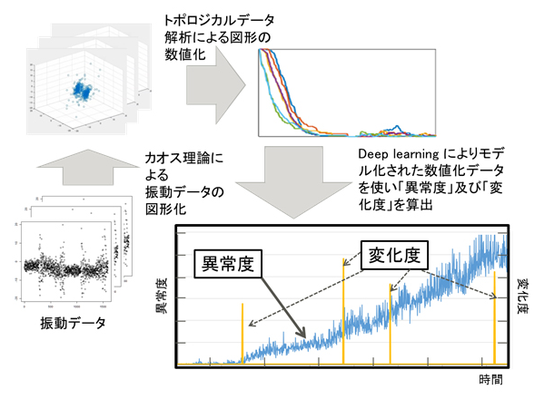
データ分析事例②
振動データの解析による橋梁内部の損傷検出(富士通)
従来、目視による点検が一般的であり、内部の損傷を検出する技術が確立されていなかった
振動データを時系列データ解析することにより、内部損傷を検出
出典：富士通 プレスリリース(https://pr.fujitsu.com/jp/news/2017/08/28.html)

Slide 12
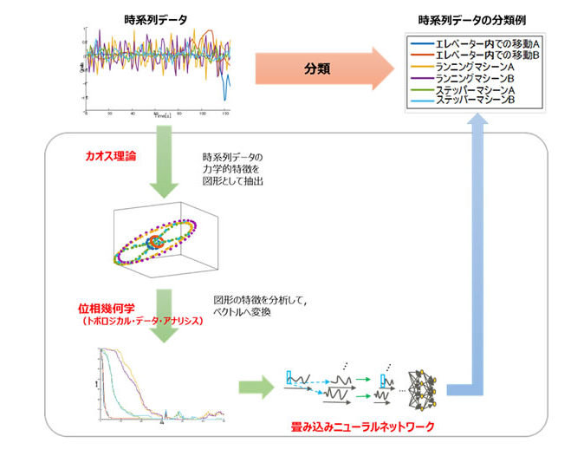
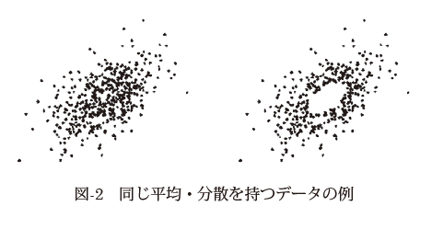
データ分析事例②
トポロジカル・データ・アナリティクス
背景
センサーから取得される力学的データには
揺らぎが存在
課題
従来の分析では、
揺らぎを正規分布と仮定して分析しているが、
本質的な情報が失われる可能性
出典：富士通(https://www.fujitsu.com/jp/documents/about/resources/publications/magazine/backnumber/vol69-4/paper15.pdf)
出典：富士通 プレスリリース(https://pr.fujitsu.com/jp/news/2016/02/16.html)
解決方法
「データの形」を捉え、分析する技術を開発

Slide 13
ディープラーニングを使った、
道路や橋梁等の損傷を検出する技術が確立しつつある
都築電気に参入の余地はあるだろうか
(すぐにはできないかもしれないが、)
将来的には参入可能であると考えている

Slide 14
都築電気の参入可能性
参入可能と考えられる理由
統計分析や画像解析などのデータ分析ノウハウが蓄積されてきた
インフラ保守にAIを導入している企業は少ない(と思われる)
人手不足の中、インフラの損傷自動検出への需要は大きく、今後も需要が絶えないと考えられる
さらなるデータ分析ノウハウの蓄積が期待される
対外的なPRにつながる
市場の拡大に貢献できる
土木業界との繋がりが薄く、業界知識がほとんどない
参入する利点
課題
まずは需要予測などから土木業界との繋がりを深め、業界知識を深めていく
協業して開発を進めれば、参入の可能性あり

Slide 15
まとめ
インフラの保守に着目して、
建設・土木業界の現状とデータ分析導入事例を調査し、
当社の参入可能性を考察した。
所感
普段の業務では、業界調査よりも技術調査を主に行っているが、今回の調査課題で業界調査も行うことができ、とても興味深いと思った。
参入可能性の考察も楽しく取り組むことができた。
一方、二番煎じとならないようなビジネスを考案するのは難しいと思った。

Slide 16


